Slide 1
ITOP快速实施方案

Slide 2
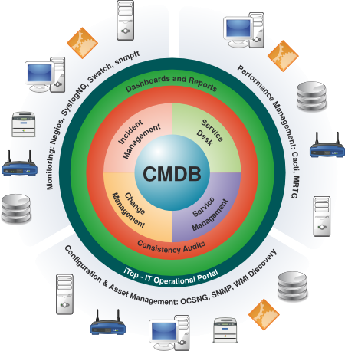
ITOP简介
开源/免费
国际化
遵循ITIL标准
完整的CMDB

Slide 3
部署环境准备
硬件需求
双核 主频>2.0 内存>4G 磁盘空间100G
软件需求
LAMP：Centos apache php mysql
其他需求
可访问的网络IP地址，端口号

Slide 4
主要工作
录入运维基础信息（组织，人员等）；
定义角色，团队；
整理服务目录/SLA，并关联至具体的服务对象（组织部门）；
梳理服务台（web提交，pop3邮件提交）；
事件与问题管理流程试运行；
变更管理梳理/试运行；
运维报表需求整理/报表定制

Slide 5
基础信息输入
组织机构（手工创建然后统一导入）
人员信息（AD映射运维帐号）
地域信息（先填好表格再导入）
运维团队规划及输入

Slide 6
服务目录
常规服务/子服务分类
Hardware（硬件）
Monitor（显示器）
Keyboard&mouse（键盘,鼠标）
----等等-----
Software（软件）
Office（word，excel，outlook，ppt）
杀毒软件
----等等-----
Application（应用）
Networking（网络）
VIP服务
投诉

Slide 7
SLA$SLT整理
运维工作项
终端运维工作（关联时限，服务对象，服务）
服务器运维工作
网络运维工作
服务对象
普通员工
中层管理
高层领导
影响范围
个人
部门

Slide 8
服务台/事件管理
实施过程控制环节：
Ticket提交
Ticket分派
Ticket查询
Ticket处理进度跟踪
Ticket统计
注：上述环节须经实例测试通过。

Slide 9
问题管理
实施过程控制环节：
问题提交
问题分派
问题查询
问题处理进度跟踪
问题统计
注：建议针对纳入问题管理的内容和级别先进行定义后再进行问题管理实施。

Slide 10
变更管理
须先对例行/正常/紧急进行范围梳理；
变更提交
变更分派
变更审核（通过角色与团队的二维矩阵权限实现）
变更查询
变更处理进度跟踪
变更统计

Slide 11
运维报表
时间（通用搜索+时段）
年报
季报
月报
范围/团队（通用搜索+区域/团队）
集团/大区/分公司
终端组/应用组/VIP组
关键KPI（通用搜索+KPI）
满意度
解决率
注：可根据需求调整过滤条件来满足输出需求

Slide 12
ITOP功能架构
事件
问题
变更
配置管理
服务级别
服务目录
请求
财务
故障

